Slide 1

ANTEPRIMA
FACEBOOK

Slide 2

LANDING PAGE

Slide 3
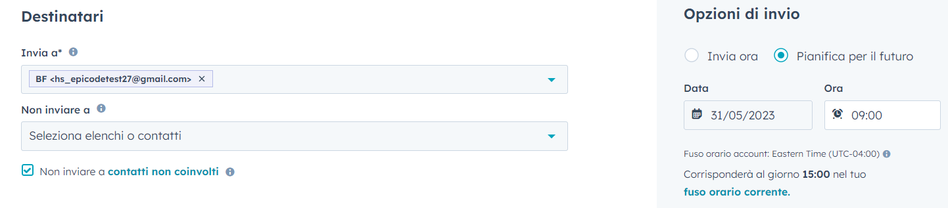
PROGRAMMAZIONE

